Slide 1

областное казенное специальное (коррекционное) образовательное учреждение для обучающихся, воспитанников с ограниченными возможностями здоровья «Курская специальная (коррекционная) общеобразовательная школа»
ТВОРЧЕСКАЯ МАСТЕРСКАЯ
ПОСЛЕДОВАТЕЛЬНОСТЬ ВЫПОЛНЕНИЯ ВЫШИВКИ
КАРТИН
ШЕЛКОВЫМИ ЛЕНТАМИ
Презентация выполнена в
Power Point 2007
Интерактивная доска Polivisin
д/у пульт
Головина Марина Николаевна
учитель трудового обучения

Slide 2
ЧТО ТАКОЕ ОБЪЁМНАЯ ВЫШИВКА?
Объемная вышивка - старинное рукоделие, распространенное в Западной Европе. Мастерицы работающие в этой технике создают настоящие произведения искусства – картины напоминающие живописные полотна. Такой эффект достигается за счет использования специальных швов, выполняемых различными нитками и лентами. Вышивка лентами доступна даже начинающим. Основой для такой вышивки служит рисунок, нанесенный на ткань. Твердых правил вышивания нет, можно использовать любые приемы вышивки. Именно в силу таких свободных правил, выполненные по такому рисунку работы, получаются совершенно разные. И вы можете полностью реализовать свой творческий потенциал.

Slide 3
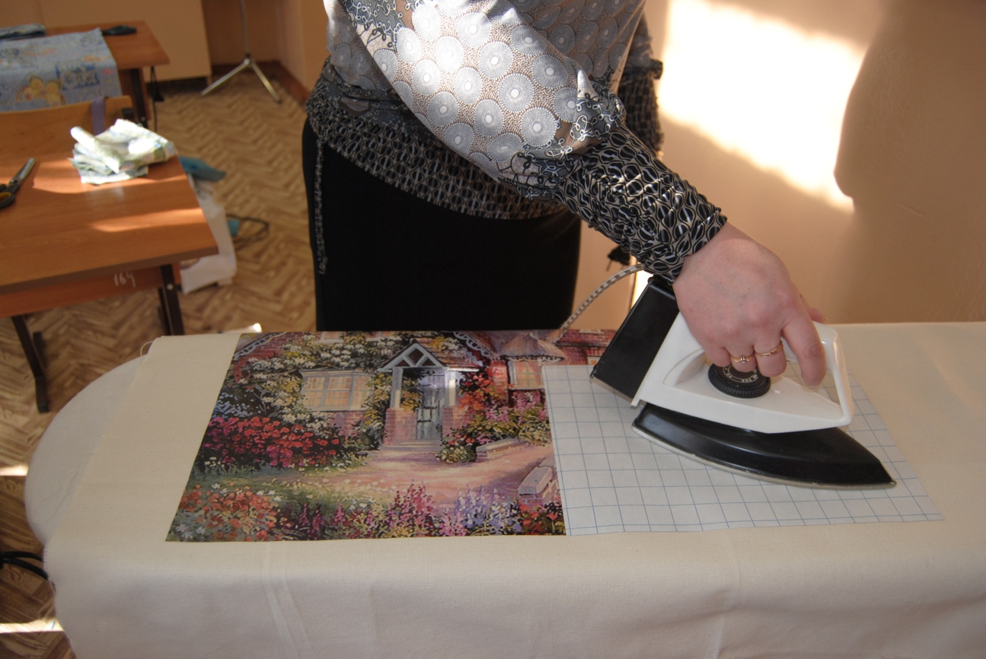
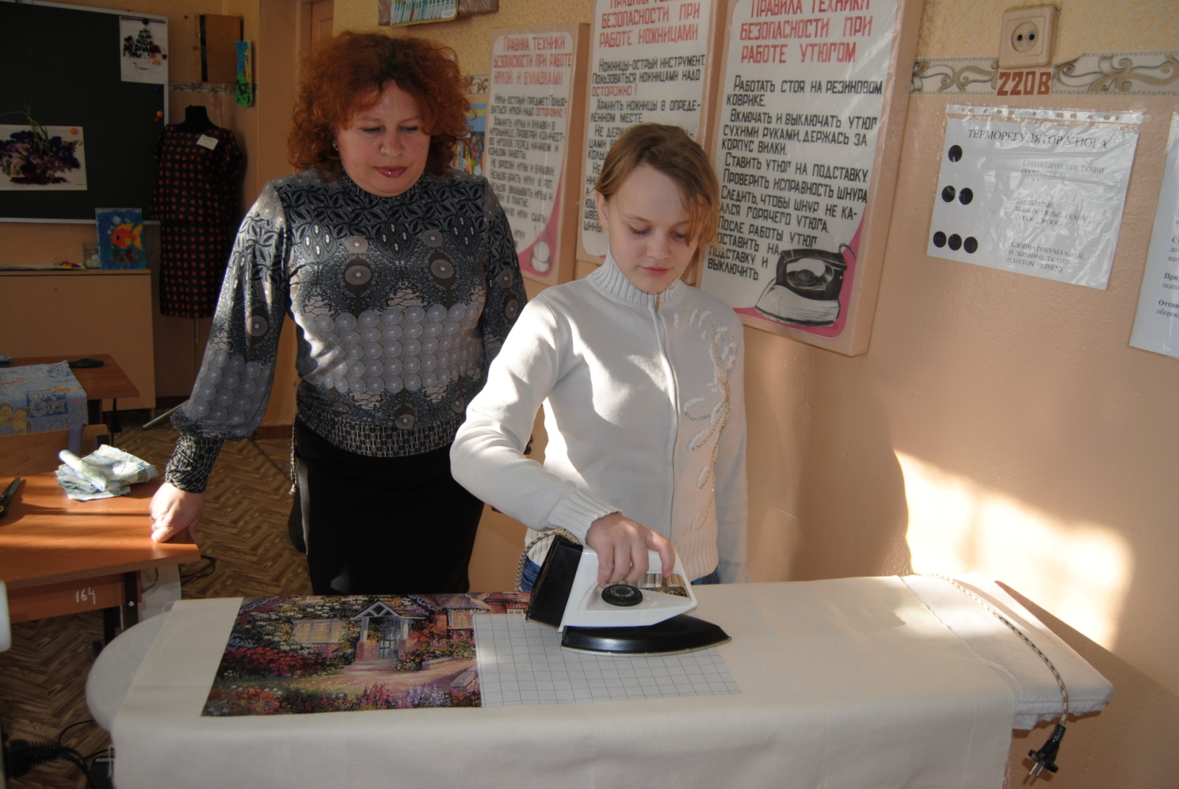
Получение заготовки выбранного рисунка посредством фотобумаги и цветного принтера.
2. Перевод рисунка на ткань с помощью утюга.

Slide 4
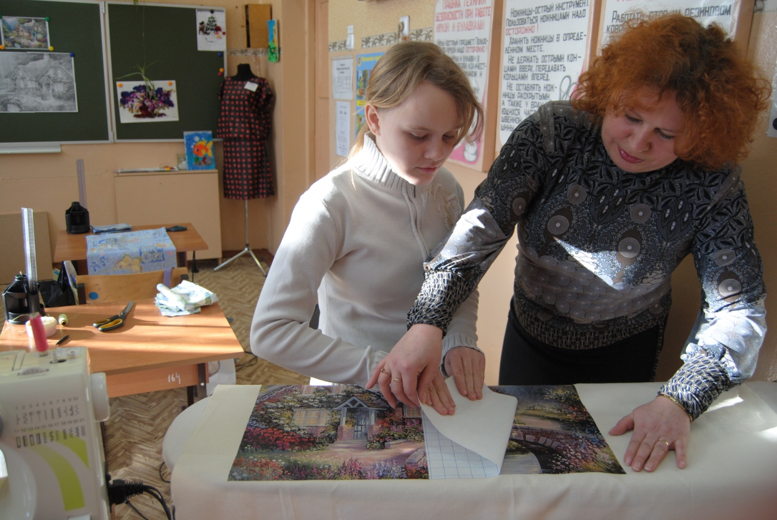
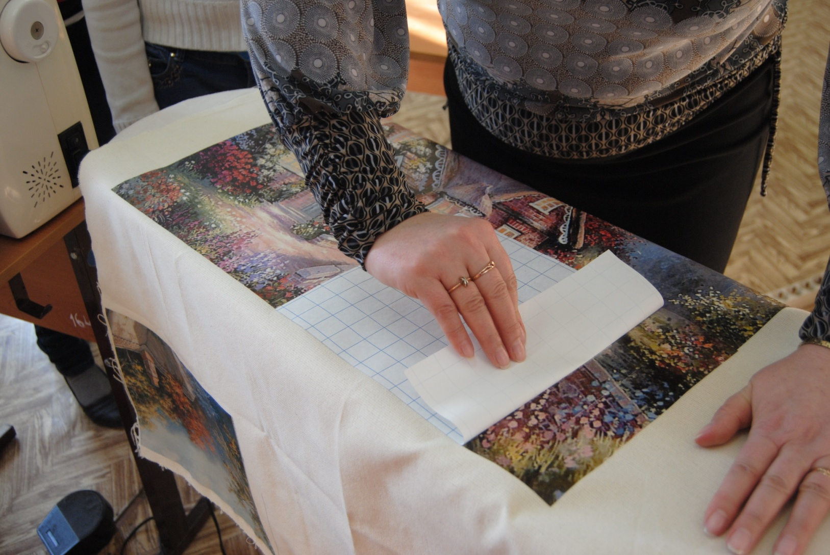
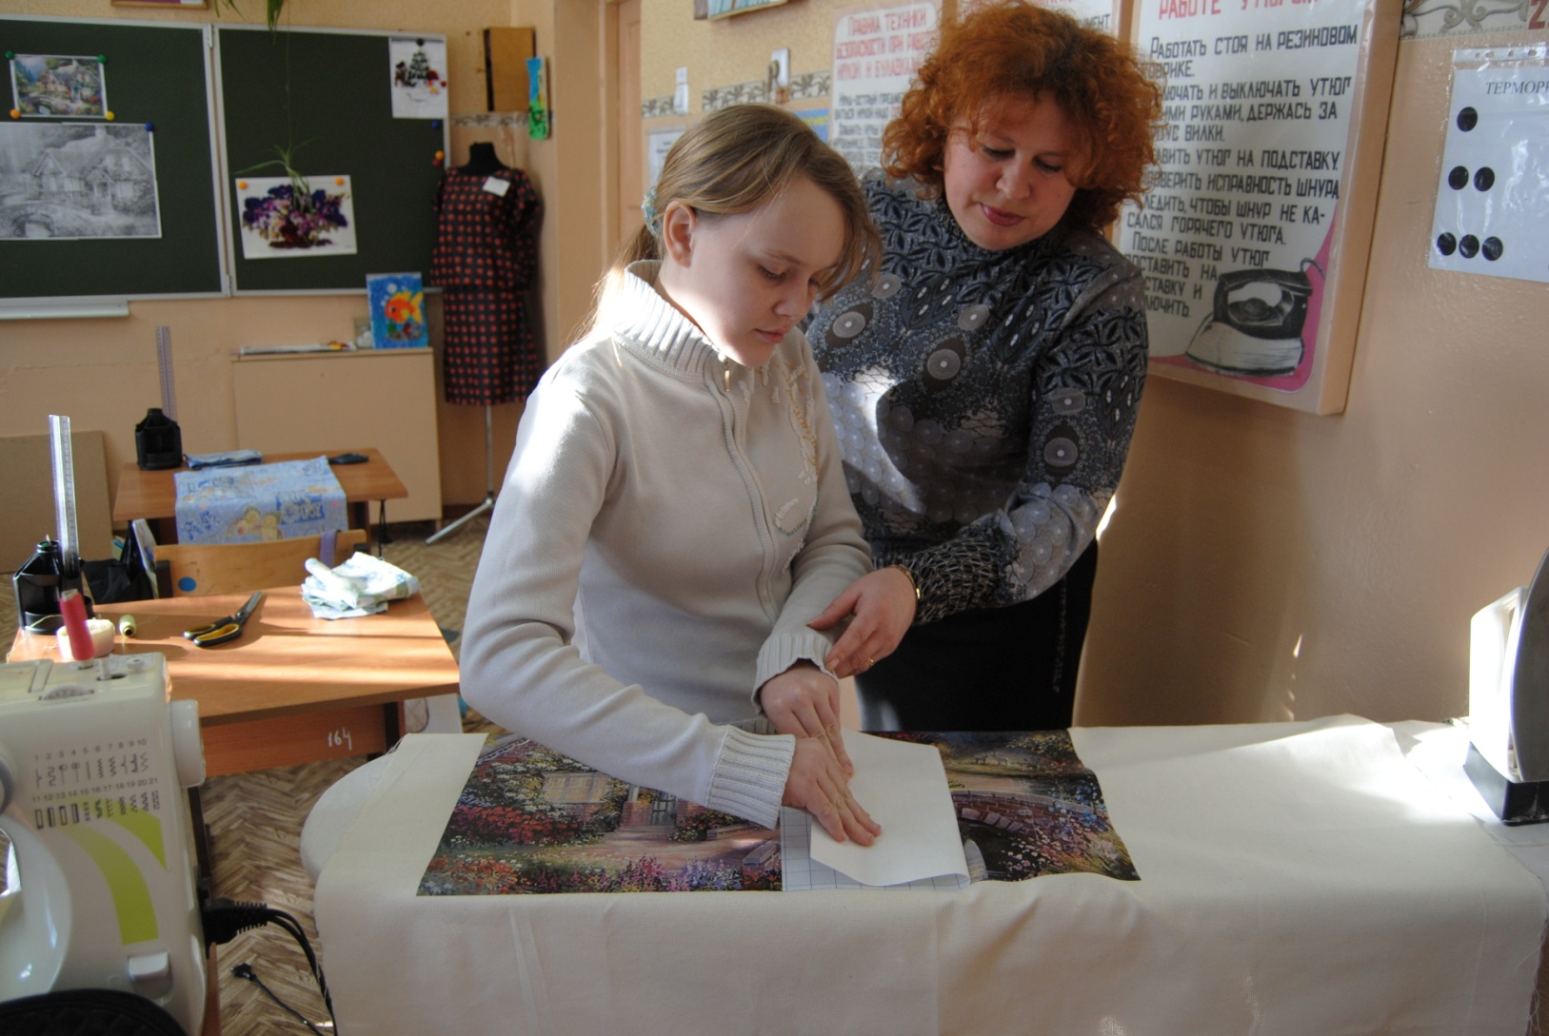
3. Убираем использованную
фотобумагу с остывшей ткани.

Slide 5
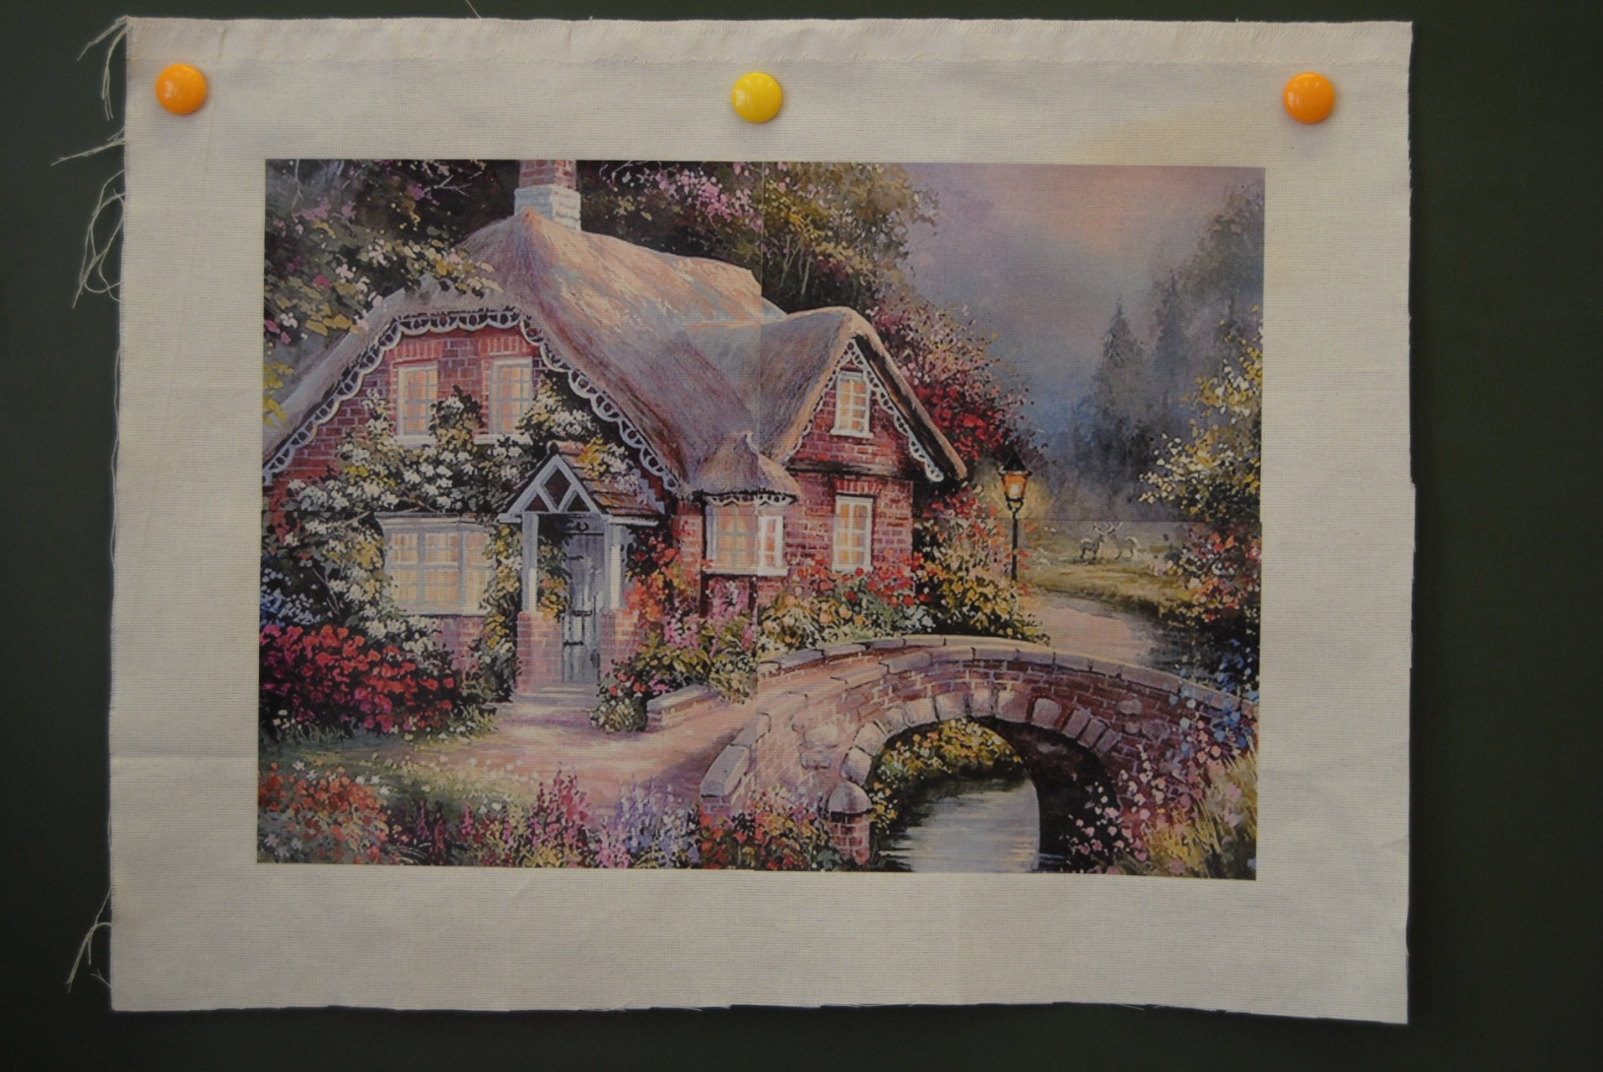
4. Используя полученную на ткани заготовку, приступаем к вышивке.

Slide 6
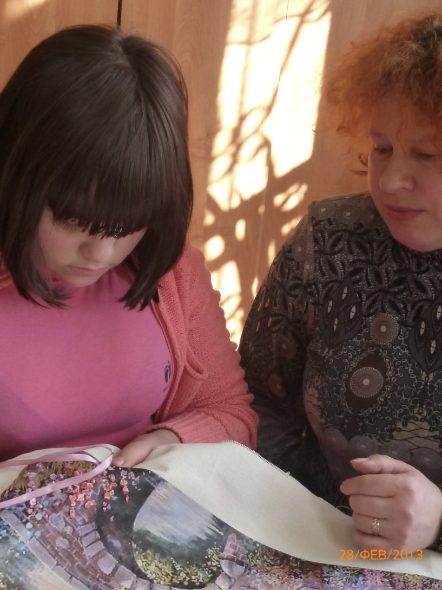
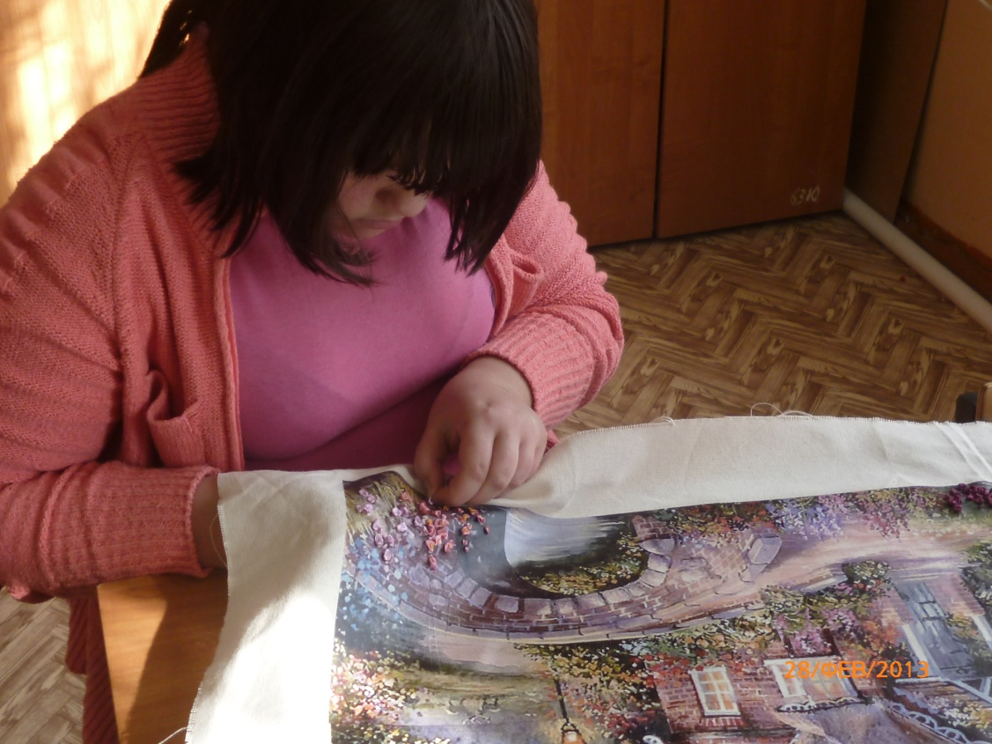
5. Начинаем вышивку с более крупных объектов. В данном случае – крыша дома (нитки для вышивки) и цветы (ленты).

Slide 7
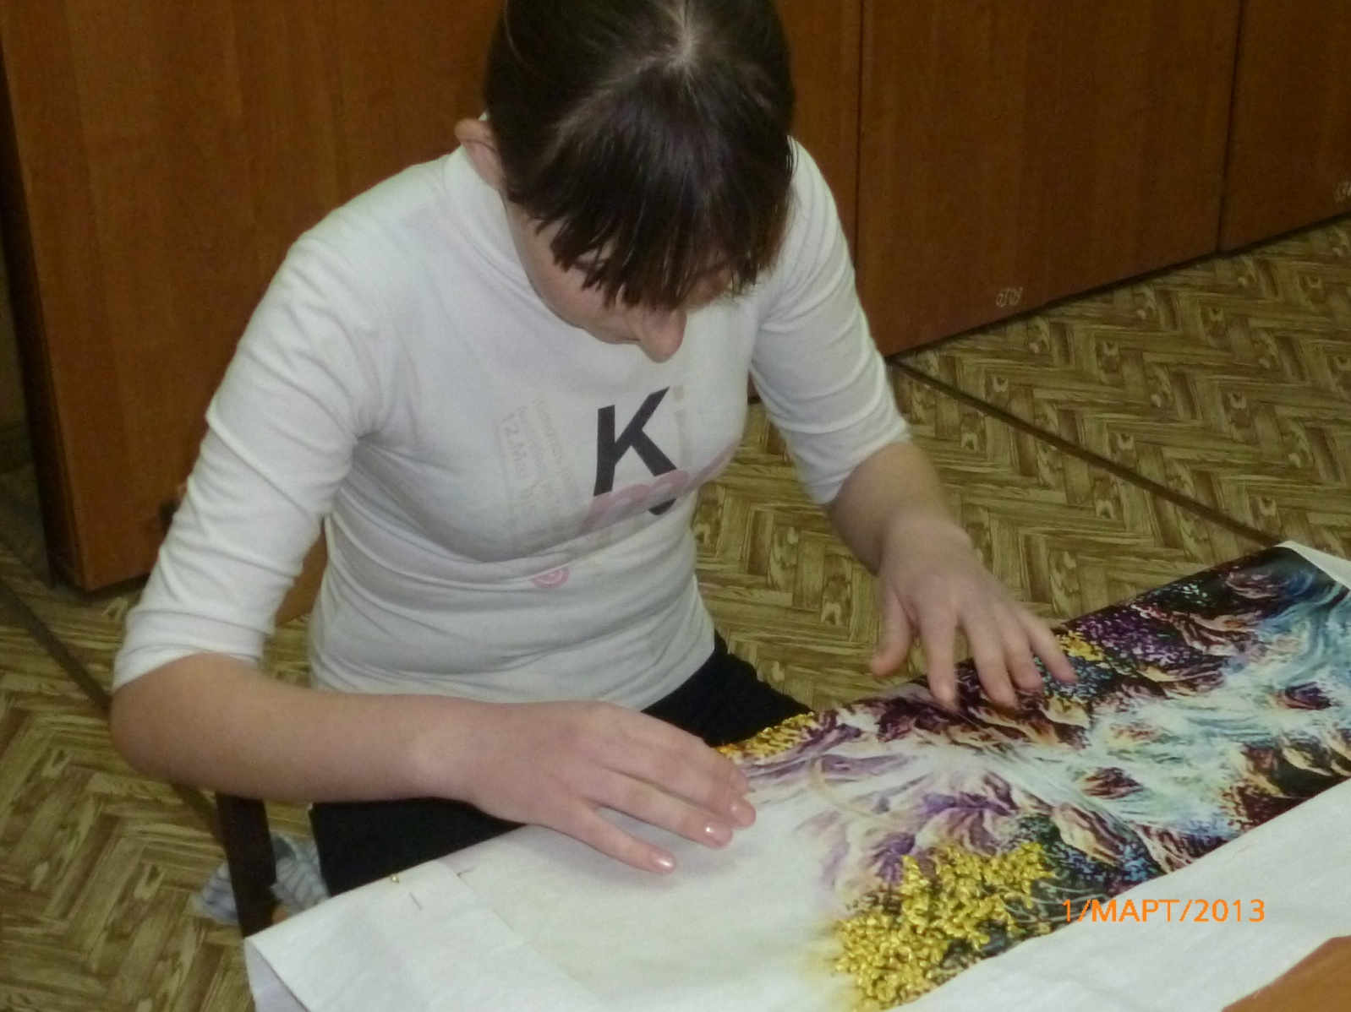
6. Передний план – второй основной
этап вышивки (цветы, листья – ленты; стебли - нитки).
7. Выделение деталей картин нитками, для придания объема. (мост, части дома)
8. Заключительная стадия – выделение заднего плана картины (олени). Здесь используются нитки для вышивки.

Slide 8
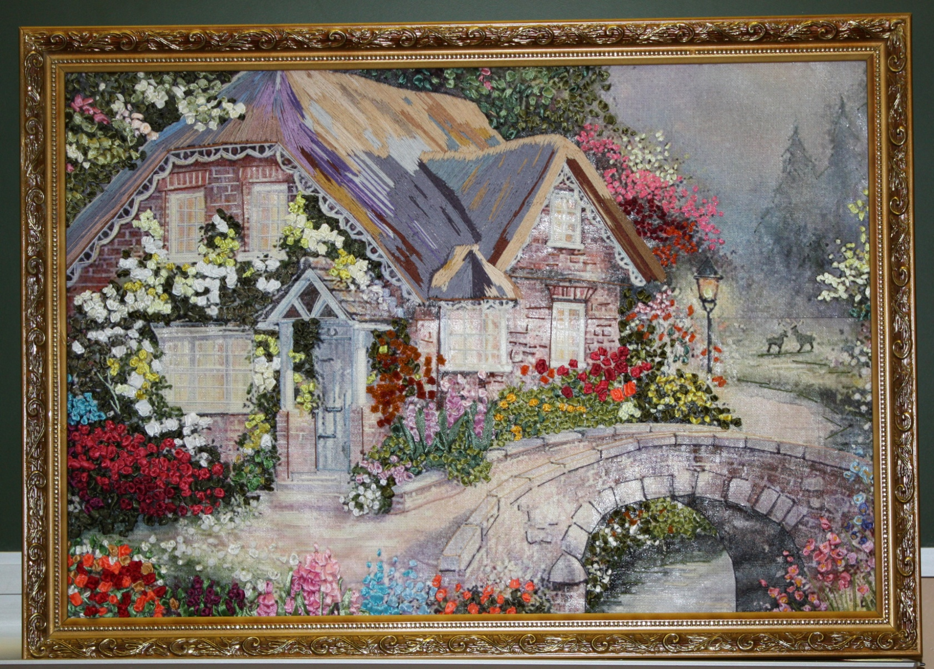
9. Готовую работу помещаем в рамку.

Slide 9
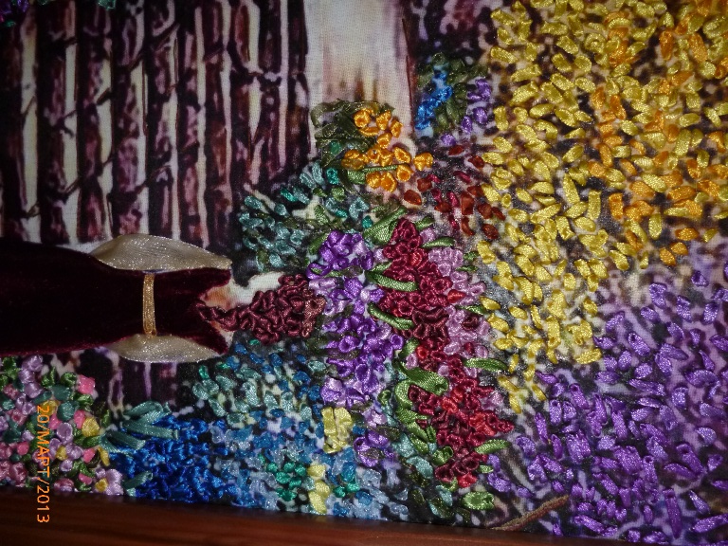
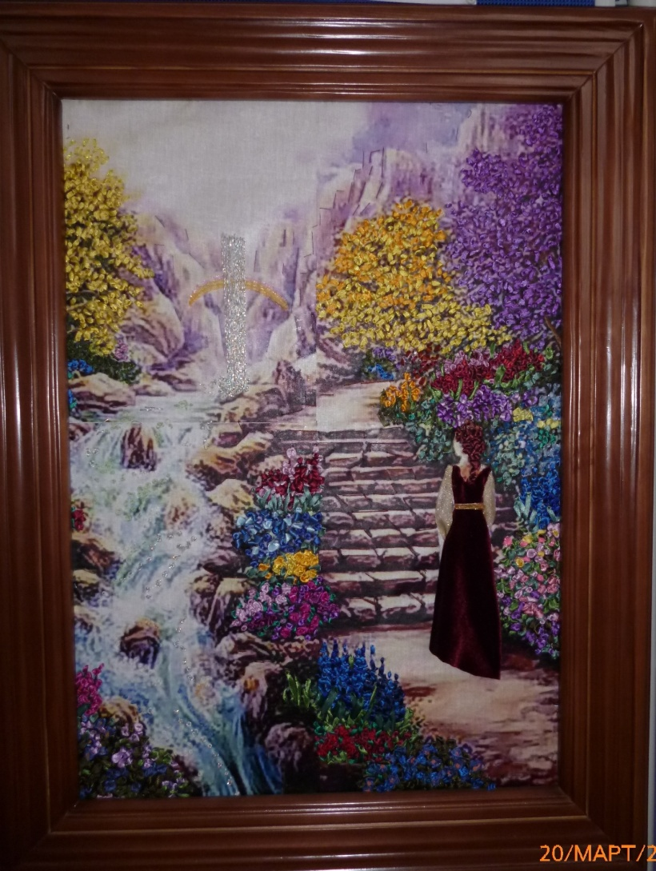
РАБОТЫ УЧАЩИХСЯ

Slide 10
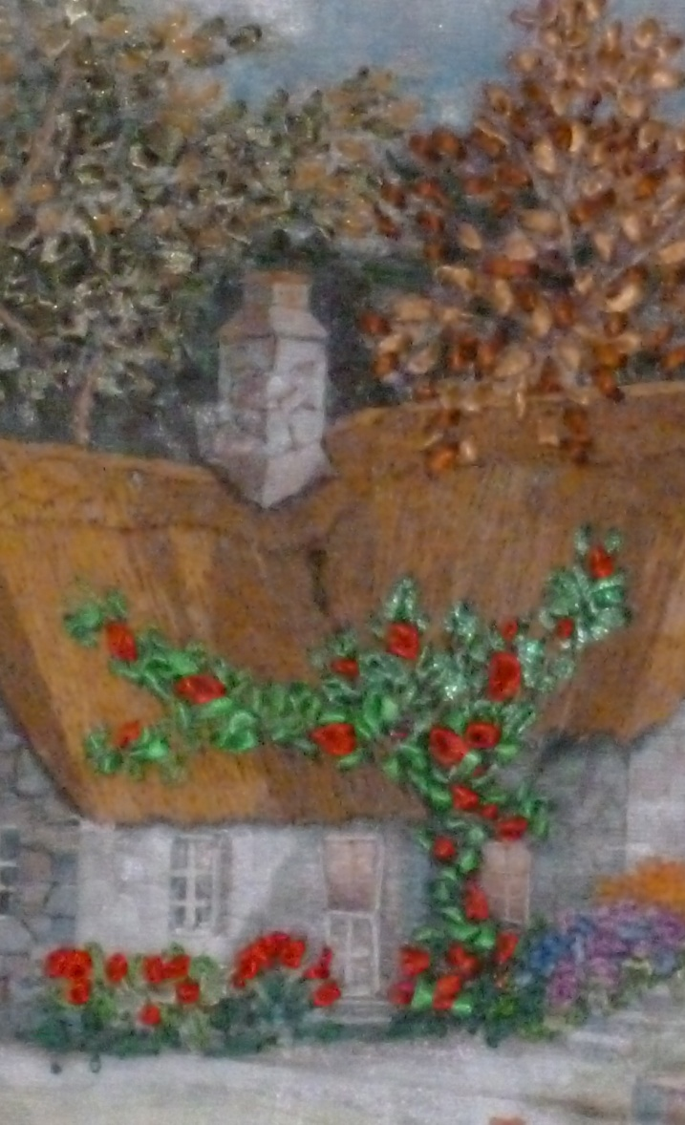
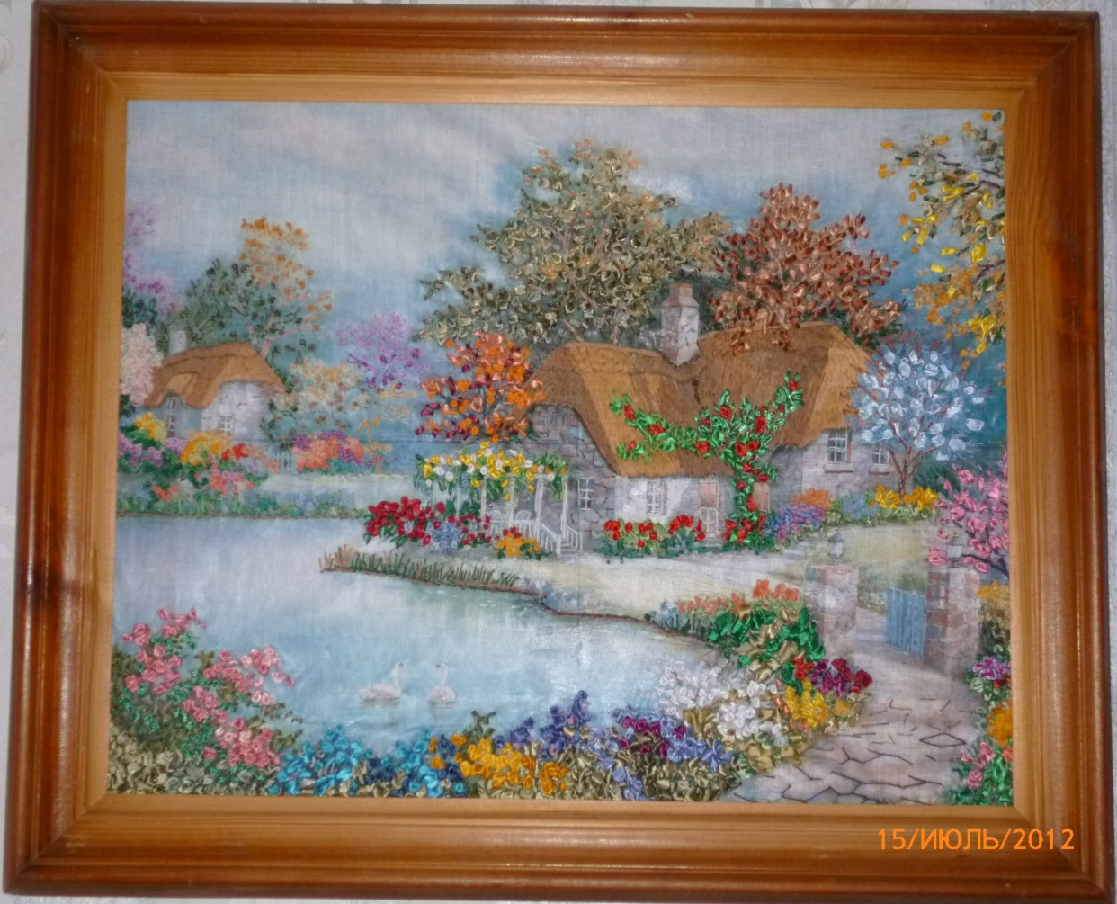
РАБОТЫ УЧАЩИХСЯ

Slide 11
ЛИТЕРАТУРА
Ди ван Никерк Объемная вышивка М.: «АСТ пресс», 2005
Д.Чотти Вышивка шелковыми лентами М.: «АСТ пресс книга», 2005
Вышивка лентами. Эксклюзивные подарки своими руками. 100 уникальных примеров.
Ответственный за выпуск И.В. Резько Минск «Харвест»
Вышивка лентами М.: Издательство «Ниола-Пресс», 2007, серия «Школа вышивки»
Анна Зайцева Шелковые ленты: вышитые украшения для вас и вашего дома М.: Эксмо, 2009

